Slide 1

Linux驱动开发
第十二讲

Slide 2
本讲内容
USB介绍
启动模式
vsftpd
nfs
dnw

Slide 3
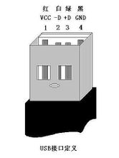
USB介绍
USB：Universal Serial Bus
意为"通用串行总线"。是由Compaq(康柏)、DEC、IBM、Intel、NEC、微软以及Northern Telecom（北方电讯）等公司于1994年11月共同提出的，主要目的就是为了解决接口标准太多的弊端。USB使用一个4针插头作为标准插头，并通过这个标准接头，采用菊花瓣形式把所有外设连接起来，它采用串行方式传输数据，经历了1.0、1.1、2.0、3.0四个标准, 支持多数据流和多个设备并行操作，允许外设热插拔。

Slide 4
USB标准
USB 1.0 低速（Low-speed） 1.5Mbps
USB 1.1: 全速（Full-speed） 12Mbps
USB 2.0: 高速（High-speed） 480Mbps
USB 3.0: 超速（Super-speed）5Gbps、并且增加电源管理，能给器件提供更多的功率

Slide 5
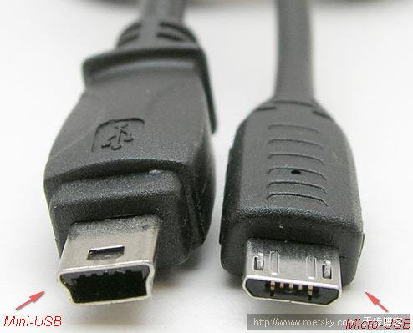
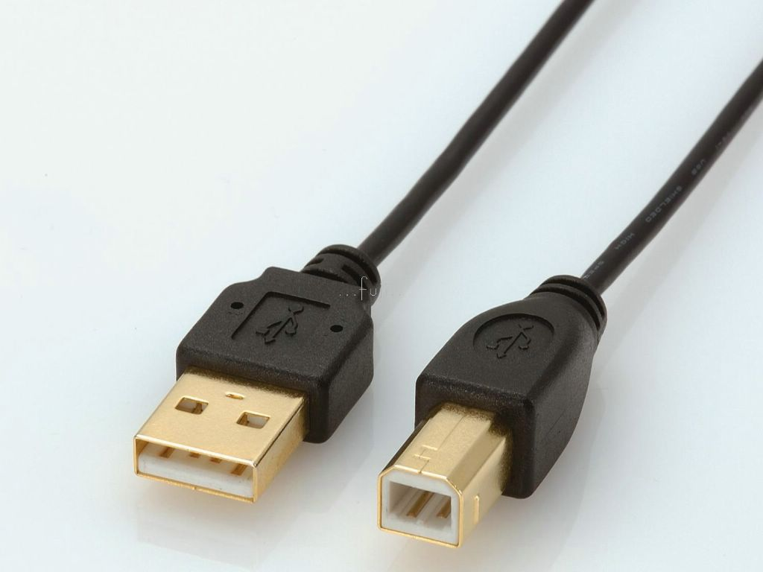
usb接口
A型口
B型口
mini-USB
Micro-USB
OTG技术
USB3.0接口

Slide 6
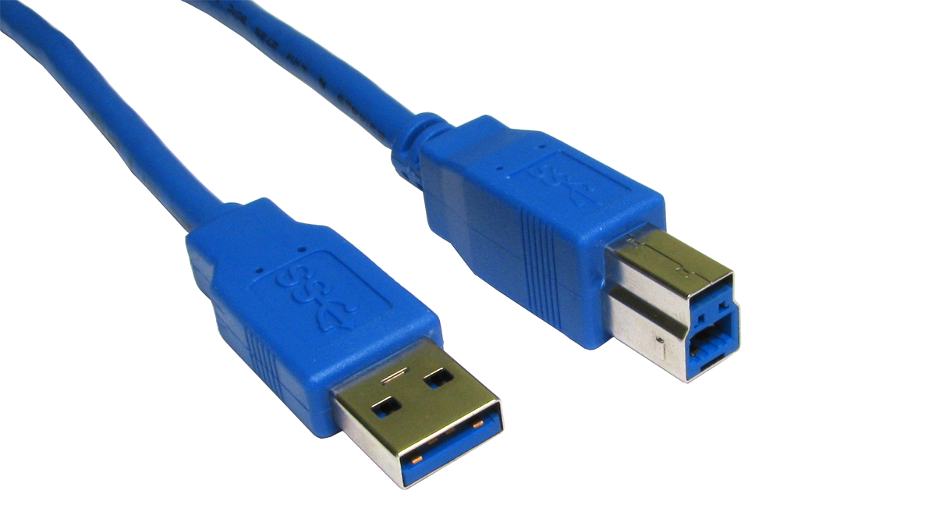
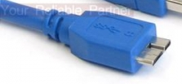

Slide 7
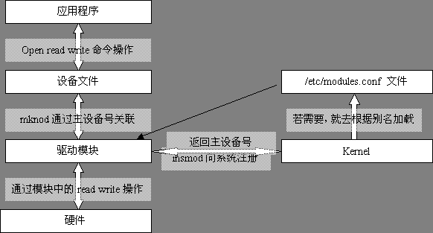
linux驱动架构

Slide 8
配置USB设备
要启用 Linux USB 支持，
1.进入"USB support"节并启用"Support for USB"选项（对应模块为usbcore.o）。
2.需要选择用于系统的正确 USB 主控制器驱动程序。选项是"EHCI" （对应模块为ehci-hcd.o）、"UHCI" （对应模块为usb-uhci.o）、"UHCI (alternate driver)"和"OHCI" （对应模块为usb-ohci.o）。这是许多人对 Linux 的 USB 开始感到困惑的地方。根据经验，根据主板类型加载UHCI或OHCI后，再加载EHCI这样才可以支持USB2.0设备。

Slide 9
内核支持
关键模块
usbcore.o 要支持usb所需要的最基础模块
usb-uhci.o （已经提过）
usb-ohci.o （已经提过）
uhci.o 另一个uhci驱动程序，我也不知道有什么用，一般不要加载，会死机的
ehci-hcd.o （已经提过 usb2.0）
hid.o USB人机界面设备，像鼠标呀、键盘呀都需要
usb-storage.o USB存储设备，U盘等用到
相关模块
ide-disk.o IDE硬盘
ide-scsi.o 把IDE设备模拟SCSI接口
scsi_mod.o SCSI支持

Slide 10
注意kernel config其中一项：
Probe all LUNs on each SCSI device
最好选上，要不某些同时支持多个口的读卡器只能显示一个。若模块方式就要带参数安装或提前在/etc/modules.conf中加入以下项，来支持多个LUN。
add options scsi_mod max_scsi_luns=9
sd_mod.o SCSI硬盘
sr_mod.o SCSI光盘
sg.o SCSI通用支持（在某些探测U盘、SCSI探测中会用到）

Slide 11
查看deviceID
cat /proc/bus/usb
若没有，则使用下面命令挂载usb文件系统
# mount -t usbdevfs none /proc/bus/usb

Slide 12
配置USB鼠标
对于USB设备你当然必须先插入相应的USB控制器模块：usb-uhci.o或usb-ohci.o
modprobe usb-uhci
USB鼠标为了使其正常工作，您必须先插入模块usbmouse.o
mousedev.o
modprobe usbmouse
modprobe mousedev
若你把HID input layer支持和input core 支持也作为模块方式安装，那么启动hid模块和input模块也是必要的。
modprobe hid
modprobe input

Slide 13
配置usb键盘
先插入相应的USB控制器模块：usb-uhci.o或usb-ohci.o
modprobe usb-uhci
然后您还必须插入键盘模块usbkbd.o，以及keybdev.o，这样usb键盘才能够正常工作。此时，运行的系统命令：
modprobe usbkbd
modprobe keybdev

Slide 14
U盘
在Linux下这些设备通常都是以一种叫做usb-storage的方式进行驱动。要使用他们必须加载此模块
modprobe usb-storage
当然，usbcore.o 和usb-uhci.o或usb-ohci也肯定是不可缺少的。另外，若你系统中SCSI支持也是模块方式，那么下面的模块也要加载
modprobe scsi_mod
modprobe sd_mod
在加载完这些模块后，我们插入U盘或存储卡，就会发现系统中多了一个SCSI硬盘，通过正确地mount它，就可以使用了（SCSI硬盘一般为/dev/sd?，可参照文章后面的常见问题解答）。
mount /dev/sda1 /mnt

